Slide 1
课题:函数和极限
讲师:Seven老师
2018-03-26（周一）上课时间8:30-10:00

Slide 2
课程内容
函数的概念和性质
函数的极限
极限运算法则
数列的极限
Notes:
整个微积分部分的重要基础部分

Slide 3
函数的定义
1.1 函数
1.1.1函数的概念
Notes:
有一个X就有一个Y

Slide 4
函数的说明
关于函数定义的几点说明
1、函数相同的条件
两个函数相同的条件是定义域和对应规则均相同。
2、函数定义域的规定
函数的定义域必须满足实际意义，在不考虑函数的
实际意义时，函数的定义域是使函数表达式有意义
的一切实数。
3、函数的表示方法
函数最常用的表示方法为公式法，图像法、表格法
Notes:
定义域和对应法则是函数的两个基本要素

Slide 5
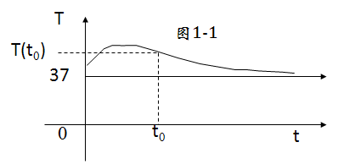
函数的表现方法
函数的常用表示方法
1、公式法
例：在出生1-6个月期间内，正常婴儿的体重近
似满足以下关系式：
例：监护仪记录了某患者一段时间内体温 的变
化曲线，如图1-1，对于这段时间的任意时刻 都能
读出患者的体温 的值。
2、图像法
Notes:
表格法

Slide 6
函数的几种特性
1.单值性与多值性
对于自变量的每一个取值，函数y有唯一确定的一个值与之对应，这样的函数称为单值函数，否则称为多值函数。
单值函数实例
多值函数实例

Slide 7
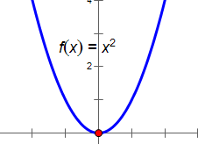
函数的单调性
Notes:
加上等号就单调不增或者单调不减 证明函数单调性的主要方法：1.利用单调性的定义。2.利用导数证明（后面讲）

Slide 8
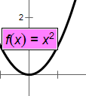
函数的奇偶性
Notes:
奇偶性的特性对后面求定积分时，有着事半功倍的效果
奇函数+奇函数=奇函数
偶函数+偶函数=偶函数
两个奇（偶）函数之积为偶函数
奇函数与偶函数之积为奇函数
奇+偶=非奇非偶函数

Slide 9
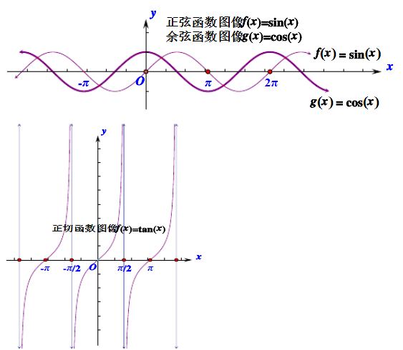
函数的周期性
Notes:
最小正周期

Slide 10
函数的有界性
Notes:
无论无届还是有界都是在指定区间内讨论的
结束后—函数的几种特性-有界性，单调性，奇偶性，周期性，每一种性质的定义是什么，说明是什么，结论是什么，大家都要回忆一下、

Slide 11
复合函数
类似地，可以定义多于两重复合关系的复合函数。
Notes:
外层函数的定义域与内层函数的值域有交集—两个函数能复合的条件。

Slide 12
复合函数

Slide 13
邻域的概念
Notes:
在微积分中常用到特殊的开区间—邻域

Slide 14
初等函数
1、基本初等函数（basic elementary function）
Notes:
基本初等函数，明白其性质，定义域，值域，和各自的特点。

Slide 15
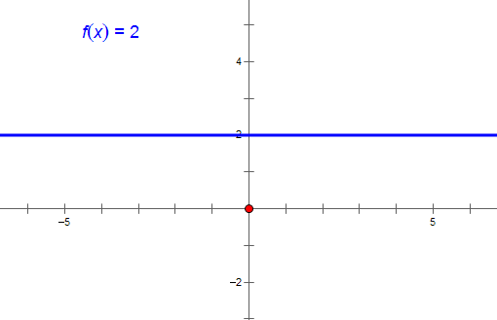
常函数的基本性质
解析式:
定义域:实数集R
Notes:
常数函数(也称常值函数)是指值不发生改变(即是常数)的函数。例如，我们有函数f(x)=2，因为f映射任意的值到2，因此f是一个常数。更一般地，对一个函数f: A→B，如果对A内所有的x和y，都有f(x)=f(y)，那么，f是一个常数函数。

Slide 16
幂函数的基本性质
解析式:
定义域:必须视常数 的取值而定，若 为分数时，
通常还要根据其分母的奇偶来决定函数的定义域。
图像特征:所有幂函数必经过点(1,1)
Notes:
一般地.形如y=x^{α}(α为有理数）的函数，即以底数为自变量，幂为因变量，指数为常数的函数称为幂函数。例如函数y=x⁰、y=x¹、y=x²、y=x⁻¹（注：y=x⁻¹=1/x y=x⁰时x≠0）等都是幂函数。

Slide 17
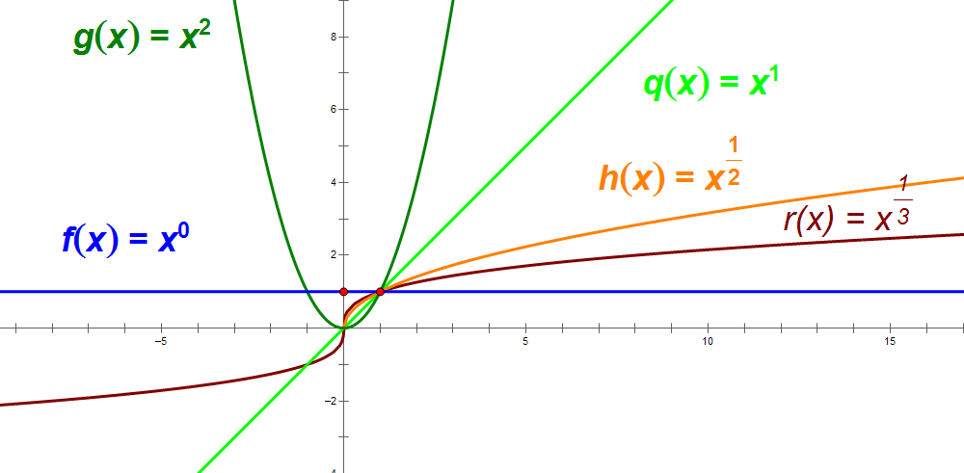
幂函数
幂函数图像
Notes:
幂函数的图象一定在第一象限内，一定不在第四象限，至于是否在第二、三象限内，要看函数的奇偶性；幂函数的图象最多只能同时在两个象限内；如果幂函数图象与坐标轴相交，则交点一定是原点．

Slide 18
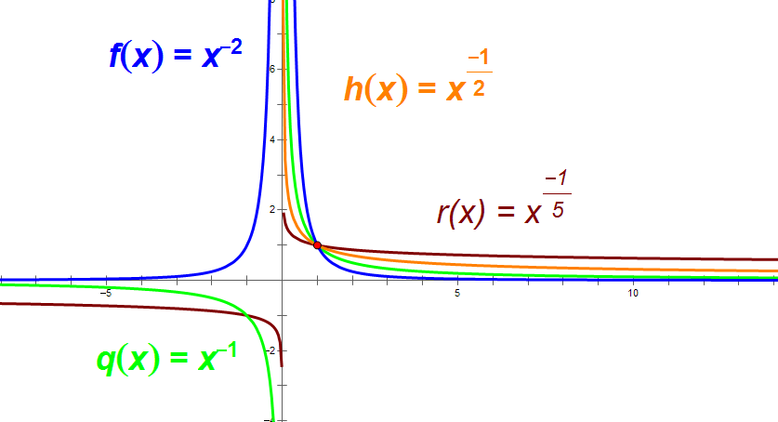
幂函数
幂函数图像

Slide 19
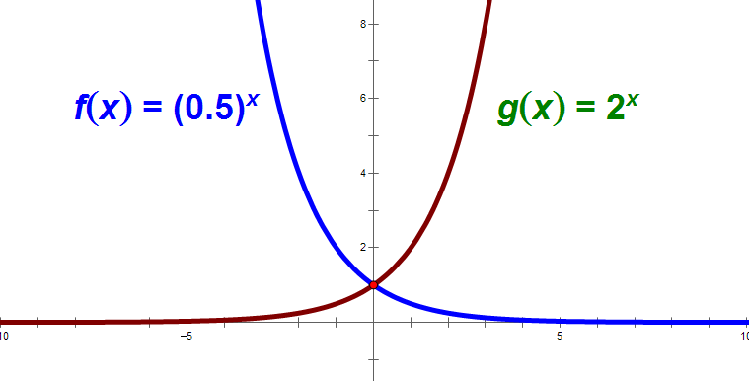
指数函数的基本性质
解析式:
基本特征:定义域为实数集R，值域为(0,+∞)，函数
图像必经过点(0,1)
Notes:
指数函数是数学中重要的函数。应用到值e上的这个函数写为exp(x)。还可以等价的写为e^{x}，这里的e是数学常数，就是自然对数的底数，近似等于 2.718281828，还称为欧拉数。

Slide 20
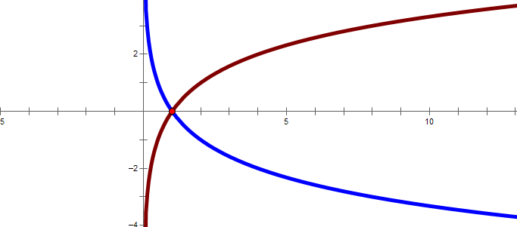
对数函数的基本性质
解析式:
基本特征:定义域为(0,+∞)，值域为实数集R，图像
必经过点(0,1)
Notes:
一般地，函数y=log_{a}x（a>0，且a≠1）叫做对数函数，也就是说以幂（真数）为自变量，指数为因变量，底数为常量的函数，叫对数函数。

Slide 21
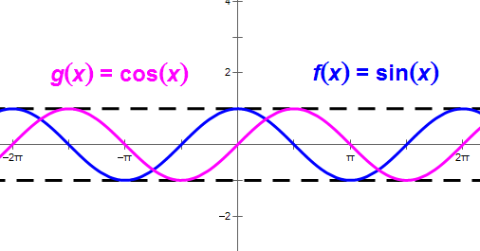
正弦余弦函数
解析式:
基本特征:定义域为实数集R，值域为[-1,1]，最小正
周期T为
Notes:
三角函数是数学中常见的一类关于角度的函数。也就是说以角度为自变量，角度对应任意两边的比值为因变量的函数叫三角函数，三角函数将直角三角形的内角和它的两个边长度的比值相关联，也可以等价地用与单位圆有关的各种线段的长度来定义。

Slide 22
正切余切函数
解析式:
基本性质:正切函数定义域为 ,余
切函数定义域为 ，二者周期T均为
，值域均为(- ∞,+ ∞) ,互为倒数。
Notes:
反正弦函数：y = arcsinx
反余弦函数：y = arccos x
反正切函数：y = arctan x
反余切函数：y = arccot x
反正割函数：y = arcsec x
反余割函数：y = arccsc x

Slide 23
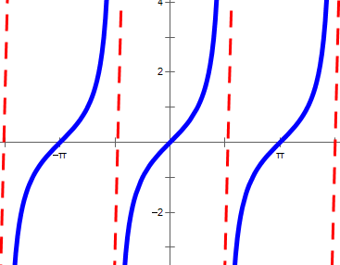
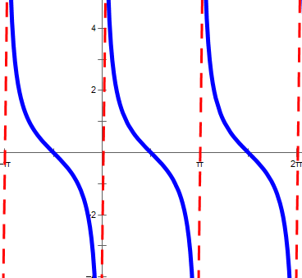
正切余切函数
正切函数图像片段
余切函数图像片段

Slide 24
初等函数
定义1.3 由基本初等函数经过有限次四则运算和有限次函数复合所构成的只能用一个解析式表示的函数，称为初等函数。
例如：
是初等函数。
Notes:
初等函数是由幂函数（power function）、指数函数（exponential function）、对数函数（logarithmic function）、三角函数（trigonometric function）、反三角函数（inverse trigonometric function）与常数经过有限次的有理运算（加、减、乘、除、有理数次乘方、有理数次开方）及有限次函数复合所产生，并且能用一个解析式表示的函数。

Slide 25
分段函数
定义1.4 在自变量的不同变化范围中，对应规律用不同式子来表示的函数，称为分段函数。
说明：分段函数是一个函数，而不是两个或几个函数。
如以下函数都是分段函数：
Notes:
分段函数，就是对于自变量x的不同的取值范围，有着不同的解析式的函数。它是一个函数，而不是几个函数；分段函数的定义域是各段函数定义域的并集，值域也是各段函数值域的并集。

Slide 26
极限的概念
Notes:
函数极限是高等数学最基本的概念之一，导数等概念都是在函数极限的定义上完成的。

Slide 27
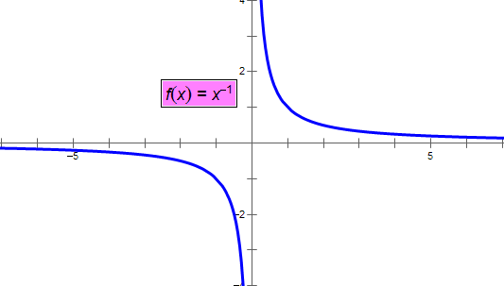
极限

Slide 28
极限的概念
实例

Slide 29
极限的概念

Slide 30
极限的概念

Slide 31
极限的概念
Notes:
①利用函数连续性：
（就是直接将趋向值带入函数自变量中，此时要要求分母不能为0）

Slide 32
极限的概念
y
x
也可以从函数的图像上明确地看出该函数的极限不存在

Slide 33
极限的概念

Slide 34
极限的四则运算
注意：定理省略了具体的极限过程，包括 和
且适用于有限个函数的情形。
Notes:
函数的加减乘除的极限等于极限的加减乘除

Slide 35
极限的四则运算

Slide 36
极限的四则运算
例 求
解：

Slide 37
极限的四则运算
例 求

Slide 38
极限的四则运算
Notes:
②恒等变形
当分母等于零时，就不能将趋向值直接代入分母，可以通过下面几个小方法解决：
第一：因式分解，通过约分使分母不会为零。
第二：若分母出现根号，可以配一个因子使根号去除。
第三：以上我所说的解法都是在趋向值是一个固定值的时候进行的，如果趋向于无穷，分子分母可以同时除以自变量的最高次方。（通常会用到这个定理：无穷大的倒数为无穷小）
当然还会有其他的变形方式，需要通过练习来熟练。

Slide 39
极限的四则运算
（ 为常数）可作为常用公式直接使用

Slide 40
极限的四则运算
Notes:
多项式除以多项式，，只看我们的最高次幂的系数之比，其他没用

Slide 41
极限的四则运算
（ 为常数）可作为常用公式直接使用
Notes:
有理化

Slide 42
极限的四则运算

Slide 43
两个重要极限
1. 型:
2. 型: 或
Notes:
③通过已知极限
特别是两个重要极限需要牢记。

Slide 44
两个重要极限

Slide 45
两个重要极限

Slide 46
两个重要极限

Slide 47
两个重要极限

Slide 48
数列的极限
引例:截丈问题：
“一尺之棰，日截其半，万世不竭”
Notes:
数列的极限问题是我们学习的一个比较重要的部分，同时，极限的理论也是高等数学的基础之一。数列极限的问题作为微积分的基础概念，其建立与产生对微积分的理论有着重要的意义。

Slide 49
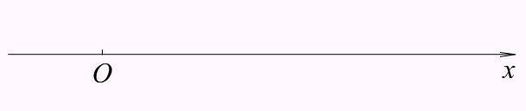
数列的极限
注意:
数列对应着数轴上一个点列,可看作一动点在数轴上依次取
a₁
a_{n}
a₄
a₃
a₅
a₂

Slide 50
数列的极限
数列的极限
例如
Notes:
通项公式-----如果一个数列从第2项起，每一项与它的前一项的比等于同一个常数，且每一项都不为0(常数)，这个数列就叫做等比数列。这个常数叫做等比数列的公比，公比通常用字母q表示。
如果一个数列从第二项起，每一项与它的前一项的差等于同一个常数，这个数列就叫做等差数列，而这个常数叫做等差数列的公差，公差通常用字母d表示。

Slide 51
数列的极限
当n无限增大时, 如果数列{a_{n}}的一般项a_{n}无限接近于常数a, 则数列{a_{n}}收敛a.
当n无限增大时, a_{n}无限接近于a .
⇔当n无限增大时, |a_{n}−a|无限接近于0 .
⇔当n无限增大时, |a_{n}−a|可以任意小, 要多小就能有多小.
⇔当n增大到一定程度以后, |a_{n}−a|能小于事先给定的任意小的正数.
因此, 如果 n 增大到一定程度以后, |a_{n}−a|能小于事先给定的任意小的正数, 则当n无限增大时, a_{n}无限接近于常数a.

Slide 52
数列的极限
通过观察:
问题:
“无限接近”意味着什么?如何用数学语言刻划它.
我们可用两个数之间的‘距离’来刻化两个数的
接近程度.
随着n的增加，1/n会越来越小.

Slide 53
数列的极限
例1 数列 ， 都没有极限.
如果当 无限增大时，数列 不能接近于一个确定的常数，则称数列 没有极限，或称数列 发散，记作 不存在.
当 无限增大时，如果 无限增大，则数列没有极限.这时，习惯上也称数列 的极限是无穷大，记作

Slide 54
数列的极限
例2
证

Slide 55
数列的极限
用定义证明 a_{n}= a，就是证明对 ∀ε >0，N存在.
证明的步骤：
(1) 对于任意给定的正数ε , 令 |a_{n}−a|<ε ;
(2) 由上式开始分析倒推, 推出 n > ϕ (ε) ;
(3)取N=[ϕ (ε)] , 再用ε −N语言顺述结论.
注意: (1)由于N 不唯一,不要求最小的N,故可把 |a_{n}−a|适当放大,得到一个新的不等式,再寻找 N.
(2)从 |a_{n}−a|<ε 找 N 与解不等式 |a_{n}−a|<ε 意义不同.

Slide 56
数列的极限
例3
证

Slide 57
总结及作业
函数及函数的特性-------掌握
函数的极限-------------牢记
几个解题公式定理-------熟练掌握
数列的极限-------------掌握
作业

Slide 58


